Slide 1
OC语法
@M了个J
https://github.com/CoderMJLee

Slide 2
面试题 – 面向对象
一个NSObject对象占用多少内存？
系统分配了16个字节给NSObject对象（通过malloc_size函数获得）
但NSObject对象内部只使用了8个字节的空间（64bit环境下，可以通过class_getInstanceSize函数获得）
对象的isa指针指向哪里？
对象的isa指向类对象
类对象的isa指向元类对象
元类对象的isa指向基类的元类对象
OC的类信息存放在哪里？
对象方法、属性、成员变量、协议信息，存放在class对象中
类方法，存放在meta-class对象中
成员变量的具体值，存放在instance对象

Slide 3
面试题 – 面向对象
一个NSObject对象占用多少内存？
系统分配了16个字节给NSObject对象（通过malloc_size函数获得）
但NSObject对象内部只使用了8个字节的空间（64bit环境下，可以通过class_getInstanceSize函数获得）
对象的isa指针指向哪里？
对象的isa指向类对象
类对象的isa指向元类对象
元类对象的isa指向基类的元类对象
OC的类信息存放在哪里？
对象方法、属性、成员变量、协议信息，存放在class对象中
类方法，存放在meta-class对象中
成员变量的具体值，存放在instance对象

Slide 4
面试题 - KVO
iOS用什么方式实现对一个对象的KVO？(KVO的本质是什么？)
利用RuntimeAPI动态生成一个子类，并且让instance对象的isa指向这个全新的子类
当修改instance对象的属性时，会调用Foundation的_NSSetXXXValueAndNotify函数
willChangeValueForKey:
父类原来的setter
didChangeValueForKey:
内部会触发监听器（Oberser）的监听方法( observeValueForKeyPath:ofObject:change:context:）
如何手动触发KVO？
手动调用willChangeValueForKey:和didChangeValueForKey:
直接修改成员变量会触发KVO么？
不会触发KVO，KVO的本质是对set方法的监听。

Slide 5
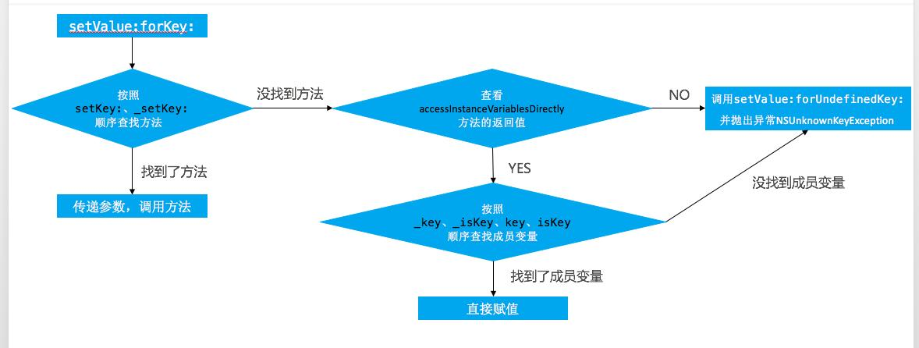
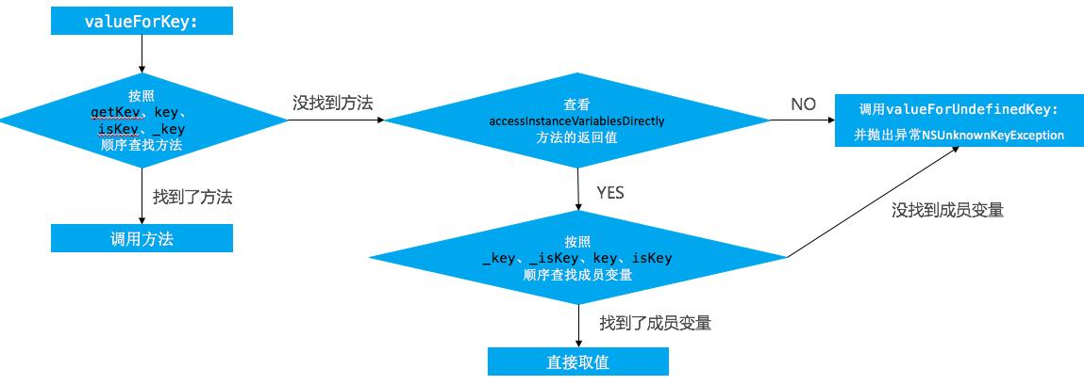
面试题 - KVC
通过KVC修改属性会触发KVO么？
会触发KVO
KVC的赋值和取值过程是怎样的？原理是什么？

Slide 6
面试题 - Category
Category的使用场合是什么？
Category的实现原理
Category编译之后的底层结构是struct category_t，里面存储着分类的方法（对象方法、类方法）、属性、协议信息
在程序运行的时候，runtime会将Category的数据，合并到类信息中（类对象、元类对象中）
Category和Class Extension的区别是什么？
Class Extension在编译的时候，它的数据就已经包含在类信息中
Category是在运行时，才会将数据合并到类信息中

Slide 7
面试题 - Category
Category中有load方法吗？load方法是什么时候调用的？load 方法能继承吗？
有load方法
load方法在runtime加载类、分类的时候调用的
load方法可以继承，但是一般情况下不会主动去调用load方法，都是让系统自动调用
load、initialize方法的区别什么？它们在category中的调用的顺序？以及出现继承时他们之间的调用过程？
load：runTime加载类分类的时候调用，只调用一次。调用方式：函数指针直接调用。
先调用父类的load，再调用本类的load。
先调用类的load，再调用分类的load。【通过查看源码得知，先调用call_class_loads，再调用call_category_loads】
多个分类，每个load都会被调用，分类之间load的调用顺序是按照编译顺序。
Initialize：当类第一次收到消息时被调用。父类的+initialize可能会被调用多次。调用方式：通过runtime的objc_msgSend调用。
先调用父类的initialize ，再调用本类的initialize 。如果子类未实现initialize，则会调用父类的initialize。
如果分类实现了initialize，就“覆盖”类本身的+initialize调用。【 objc_msgSend 的底层实现是只要找到SEL就直接返回，终止查找流程】
多个分类，只调用后编译的那个分类的initialize。
Category能否添加成员变量？如果可以，如何给Category添加成员变量？
默认情况下，因为分类底层结构的限制，不能添加成员变量到分类中，但可以通过关联对象来间接实现。
关联对象提供了API：objc_setAssociatedObject和objc_getAssociatedObject

Slide 8
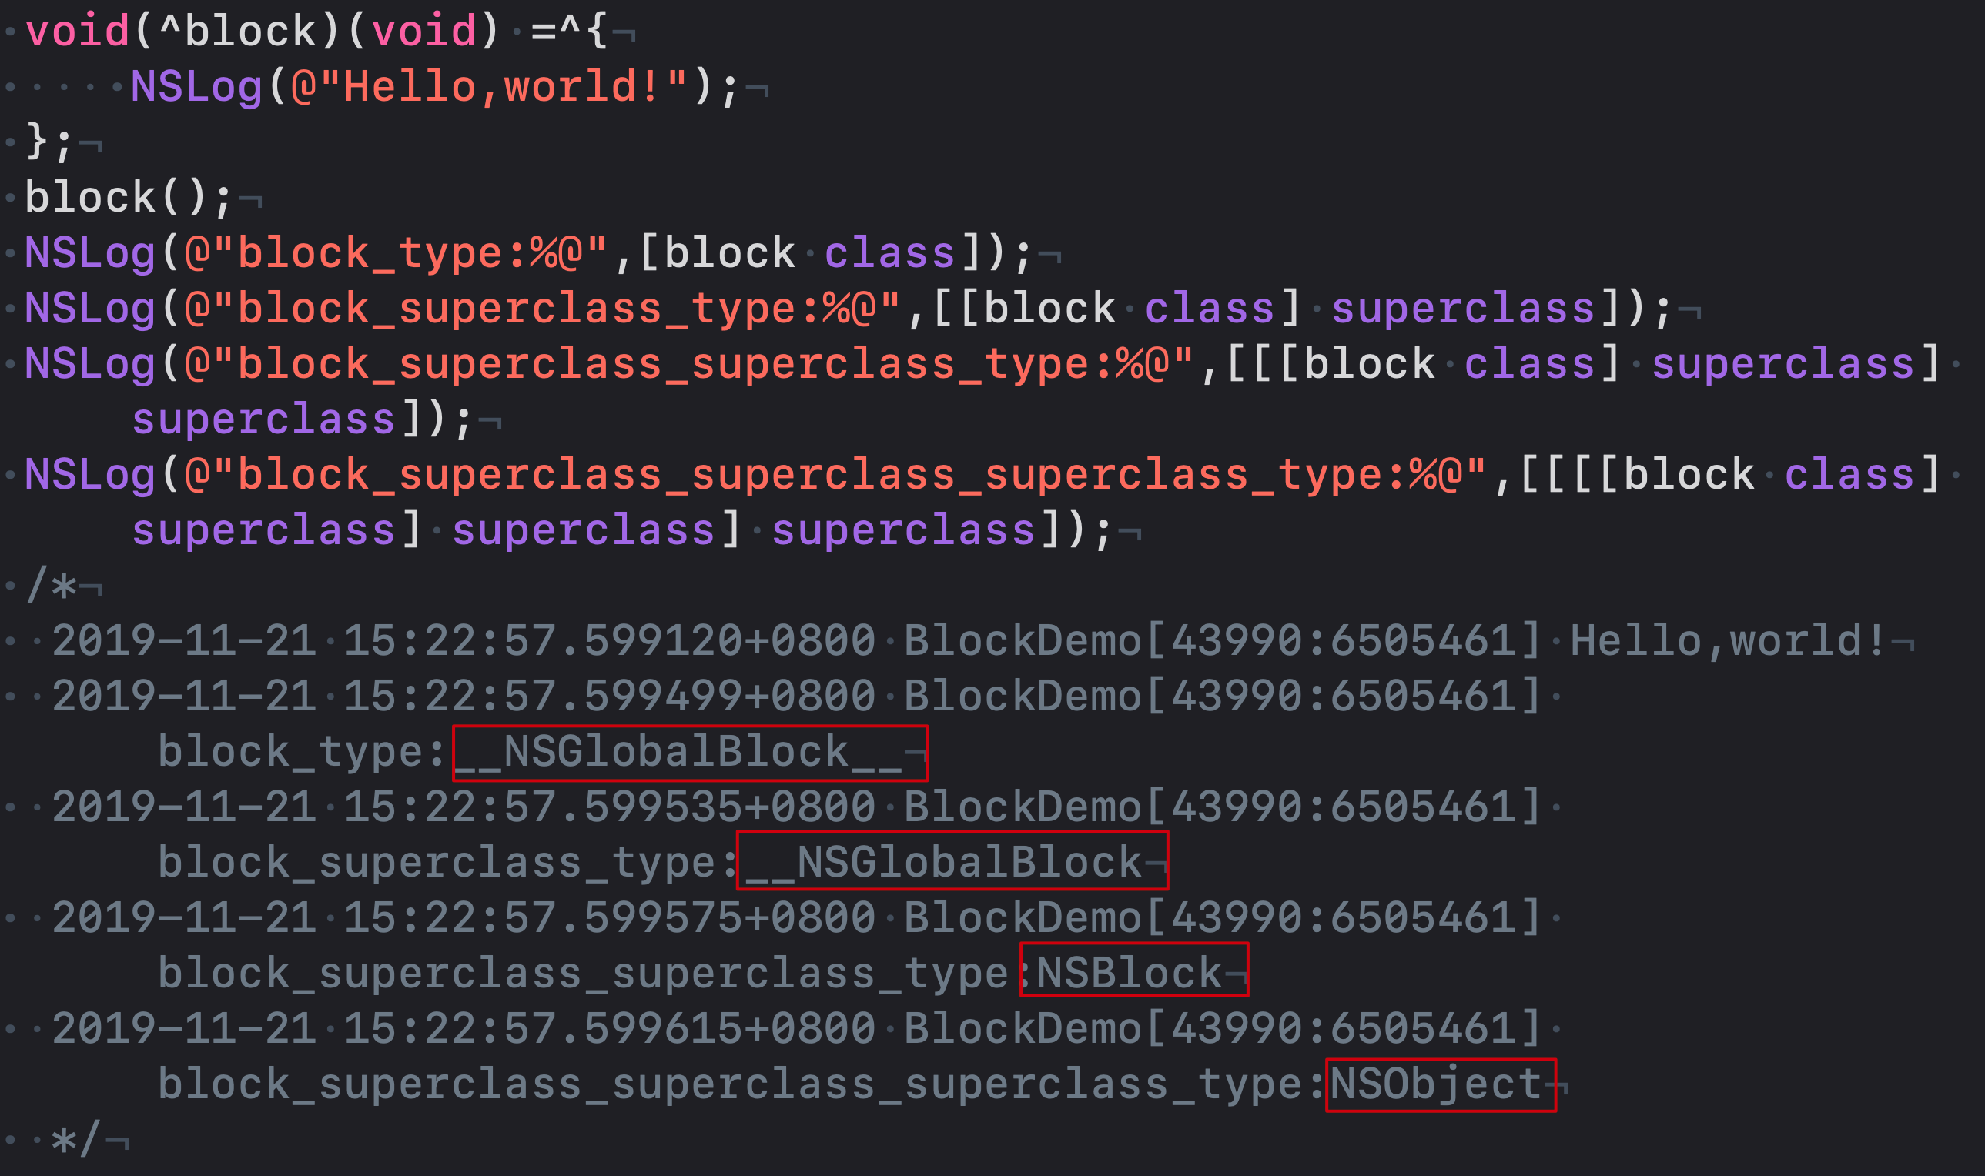
面试题 - Block
block的原理是怎样的？本质是什么？
block是将函数及其执行上下文封装起来的对象，通过对block调用class，superClass方法得到其类型为NSBlock，最终是NSObject。
__block的作用是什么？有什么使用注意点？
__block可以用于解决block内部无法修改auto变量值的问题，
编译器会将__block变量包装成一个对象
使用注意点： __block不能修饰全局变量、静态变量（static）
补充：__block是可以与__weak/__strong（默认的引用，啥也不写就是__strong） 一起使用的
__block __weak Person *weakP = p; / __block Person *strongP = p; 等价于 __block __strong Person *strongP = p;
block的属性修饰词为什么是copy？使用block有哪些使用注意？
block一旦没有进行copy操作，就不会在堆上，而栈的block，在出栈（作用域），该block就会被系统销毁回收。
使用注意：循环引用问题
block在修改NSMutableArray，需不需要添加__block？
不需要

Slide 9
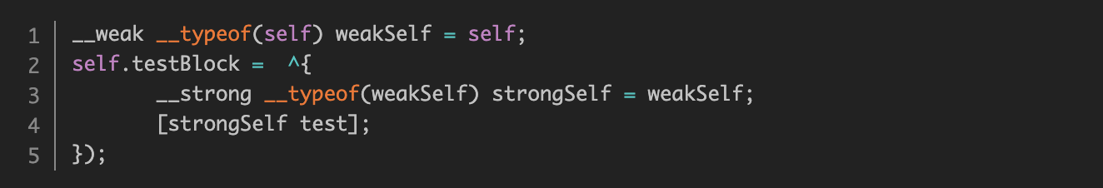
面试题 - Block
Block在解决循环引用时，通常用weak，那么为什么在block内部还需要用__strong来强引用
因为weak弱引用对象，对象随时可能被释放，为了保证对象在block内部不被释放，这样既解决了循环引用，又避免了block内部该对象的释放。

Slide 10
Objective-C的本质
我们平时编写的Objective-C代码，底层实现其实都是C\C++代码
Objective-C
C\C++
汇编语言
机器语言
所以Objective-C的面向对象都是基于C\C++的数据结构实现的
思考：Objective-C的对象、类主要是基于C\C++的什么数据结构实现的？
结构体
将Objective-C代码转换为C\C++代码
xcrun -sdk iphoneos clang -arch arm64 -rewrite-objc OC源文件 -o 输出的CPP文件
如果需要链接其他框架，使用-framework参数。比如-framework UIKit

Slide 11
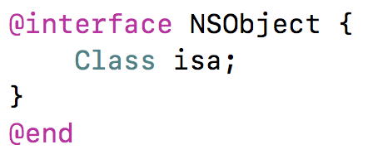
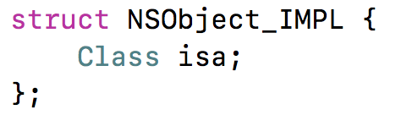
OC对象的本质
思考：一个OC对象在内存中是如何布局的？
NSObject的底层实现
NSObject对象
obj = 0x100400110
isa
地址：0x100400110

Slide 12
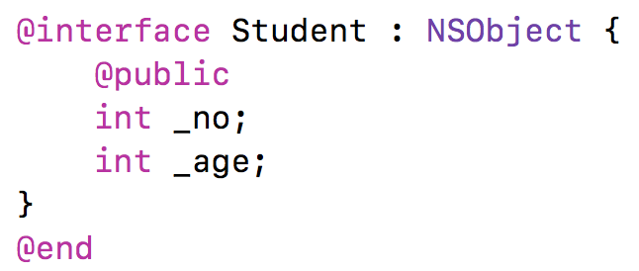
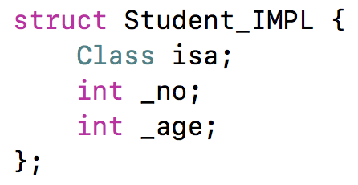
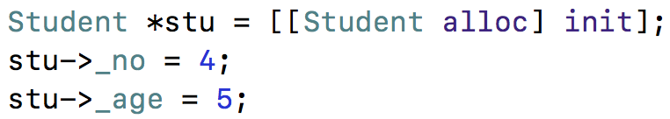
OC对象的本质
Student对象
isa
地址：0x100400110
stu = 0x100400110
_no = 4
地址：0x100400118
_age = 5
地址：0x10040011C

Slide 13
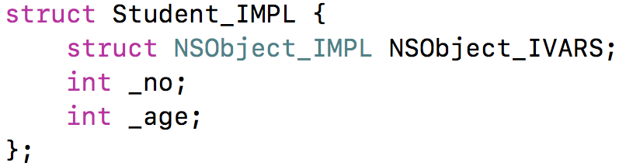
OC对象的本质

Slide 14
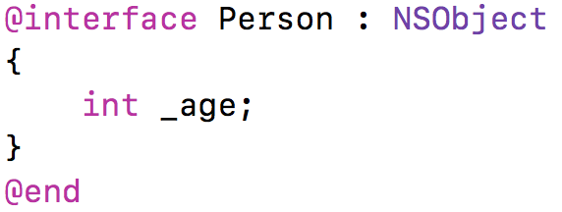
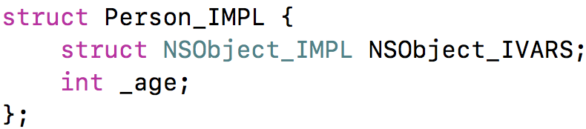
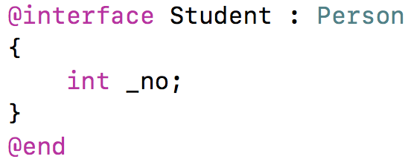
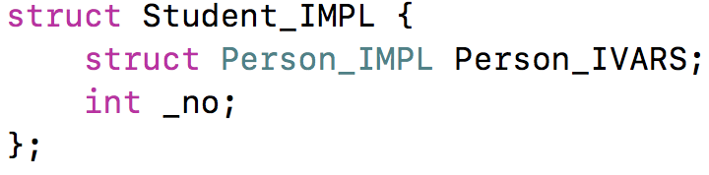
OC对象的本质
思考：一个Person对象、一个Student对象占用多少内存空间？

Slide 15
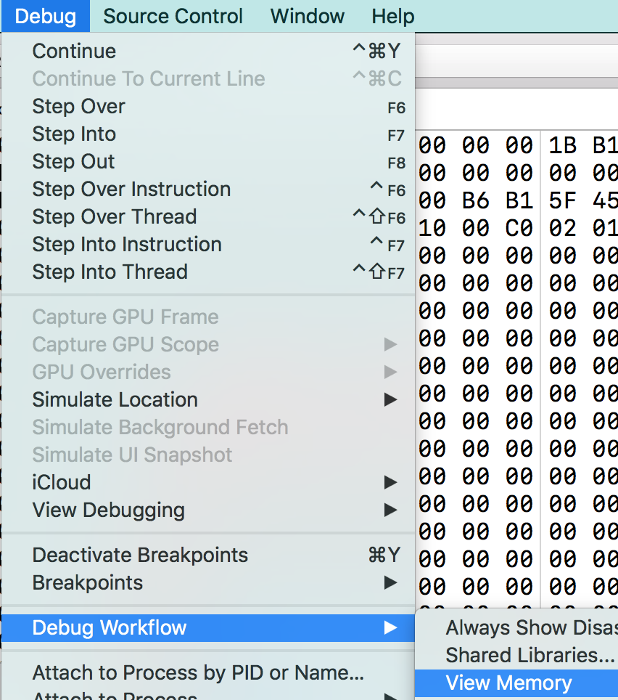
实时查看内存数据
Debug -> Debug Workfllow -> View Memory （Shift + Command + M）
也可以使用LLDB指令

Slide 16
2个容易混淆的函数
创建一个实例对象，至少需要多少内存？
#import <objc/runtime.h>
class_getInstanceSize([NSObject class]);
创建一个实例对象，实际上分配了多少内存？
#import <malloc/malloc.h>
malloc_size((__bridge const void *)obj);

Slide 17
常用LLDB指令
print、p：打印
po：打印对象
读取内存
memory read/数量格式字节数 内存地址
x/数量格式字节数 内存地址
x/3xw 0x10010
格式
x是16进制，f是浮点，d是10进制
字节大小
b：byte 1字节，h：half word 2字节
w：word 4字节，g：giant word 8字节
修改内存中的值
memory write 内存地址 数值
memory write 0x0000010 10

Slide 18
OC对象的分类
Objective-C中的对象，简称OC对象，主要可以分为3种
instance对象（实例对象）
class对象（类对象）
meta-class对象（元类对象）

Slide 19
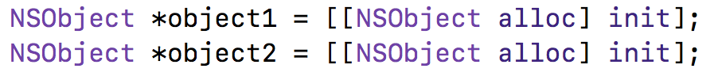
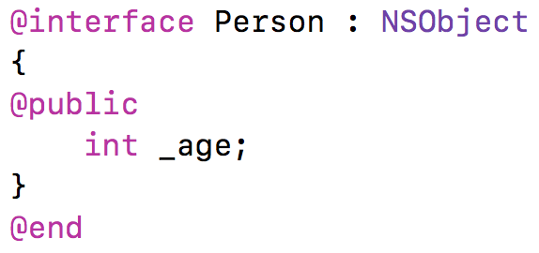
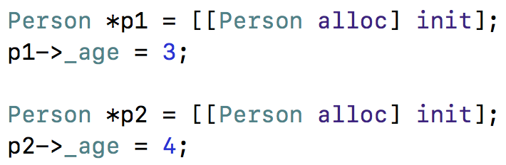
instance
instance对象就是通过类alloc出来的对象，每次调用alloc都会产生新的instance对象
object1、object2是NSObject的instance对象（实例对象）
它们是不同的两个对象，分别占据着两块不同的内存
instance对象在内存中存储的信息包括
isa指针
其他成员变量
p1 = 0x10010
p2 = 0x20016
instance
instance
isa
地址：0x10010
isa
地址：0x20016
_age = 3
_age = 4

Slide 20
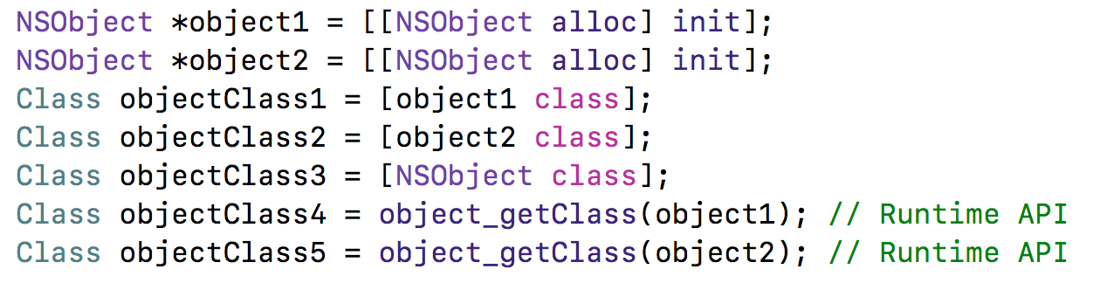
class
class
isa
superclass
objectClass1 ~ objectClass5都是NSObject的class对象（类对象）
它们是同一个对象。每个类在内存中有且只有一个class对象，类对象类似于我们生活中
建筑房子的图纸，根据这个图纸可以建造多个不同房子。
class对象在内存中存储的信息主要包括
isa指针
superclass指针
类的属性信息（@property）、类的对象方法信息（instance method）
类的协议信息（protocol）、类的成员变量信息（ivar）
......
属性信息
对象方法信息
协议信息
成员变量信息
......

Slide 21
meta-class
objectMetaClass是NSObject的meta-class对象（元类对象）
每个类在内存中有且只有一个meta-class对象
meta-class对象和class对象的内存结构是一样的，但是用途不一样，在内存中存储的信息主要包括
isa指针
superclass指针
类的类方法信息（class method）
......
meta-class
isa
superclass
类方法信息
......

Slide 22
注意
以下代码获取的objectClass是class对象，并不是meta-class对象

Slide 23

查看Class是否为meta-class

Slide 24
isa指针
meta-class
isa
class
superclass
isa
类方法
instance
superclass
......
isa
属性、对象方法、协议、成员变量
其他成员变量
......
instance的isa指向class
当调用对象方法时，通过instance的isa找到class，最后找到对象方法的实现进行调用
class的isa指向meta-class
当调用类方法时，通过class的isa找到meta-class，最后找到类方法的实现进行调用

Slide 25
class对象的superclass指针
NSObject的class
Person的class
isa
Student的class
isa
superclass
isa
superclass
属性、对象方法、协议、成员变量
superclass
属性、对象方法、协议、成员变量
属性、对象方法、协议、成员变量
......
......
......
当Student的instance对象要调用Person的对象方法时，会先通过isa找到Student的class，然后通过superclass找到Person的class，最后找到对象方法的实现进行调用

Slide 26
meta-class对象的superclass指针
Student的meta-class
Person的meta-class
NSObject的meta-class
isa
isa
isa
superclass
superclass
superclass
类方法
类方法
类方法
......
......
......
当Student的class要调用Person的类方法时，会先通过isa找到Student的meta-class，然后通过superclass找到Person的meta-class，最后找到类方法的实现进行调用

Slide 27
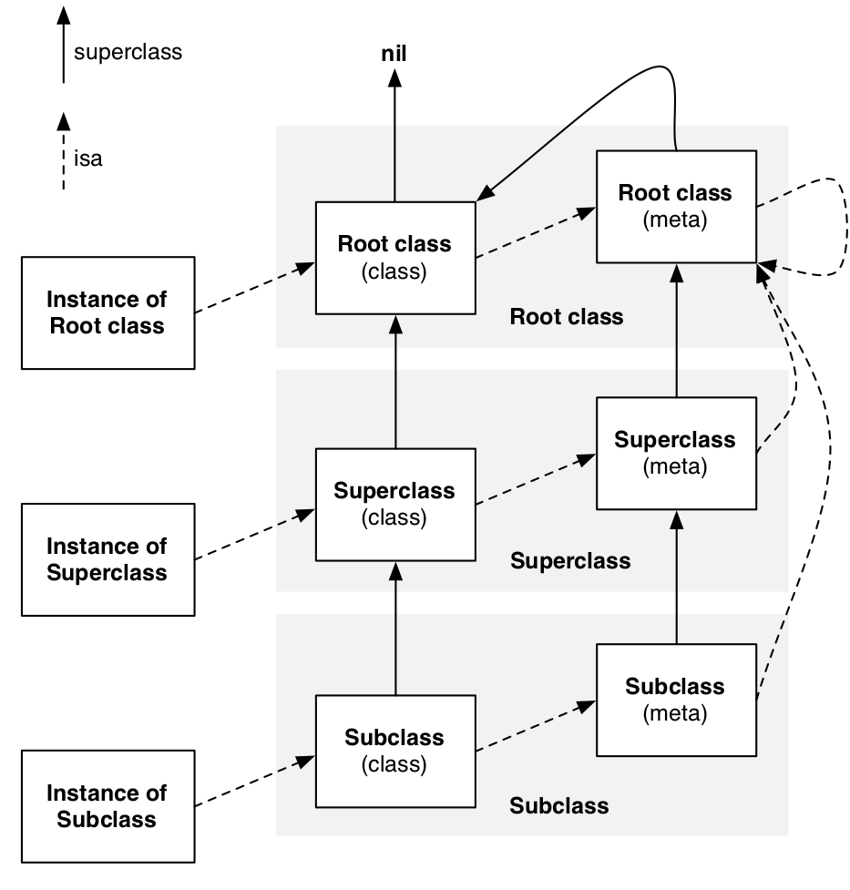
isa、superclass总结
instance的isa指向class
class的isa指向meta-class
meta-class的isa指向基类的meta-class【重点】
class的superclass指向父类的class
如果没有父类，superclass指针为nil，基类的superclass指向nil
meta-class的superclass指向父类的meta-class
基类的meta-class的superclass指向基类的class
基类的meta-class的isa指向自己
instance调用对象方法的轨迹
isa找到class，方法不存在，就通过superclass找父类
class调用类方法的轨迹
isa找meta-class，方法不存在，就通过superclass找父类

Slide 28
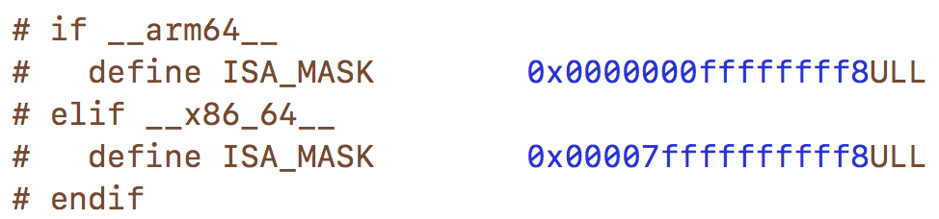
isa指针
meta-class
isa
class
superclass
& ISA_MASK
isa
类方法
instance
superclass
& ISA_MASK
......
isa
属性、对象方法、协议、成员变量
其他成员变量
......
从64bit开始，isa需要进行一次位运算，才能计算出真实地址
从64bit开始，也对isa进行了优化，isa变成了共用体（union）结构，还使用位域来存放更多的信息。共8bits,64位。

Slide 29
objc4源码下载
https://opensource.apple.com/tarballs/objc4/
struct objc_class
meta-class
isa
class
superclass
& ISA_MASK
isa
类方法
instance
superclass
& ISA_MASK
......
isa
属性、对象方法、协议、成员变量
其他成员变量
......
class、meta-class对象的本质结构都是struct objc_class

Slide 30
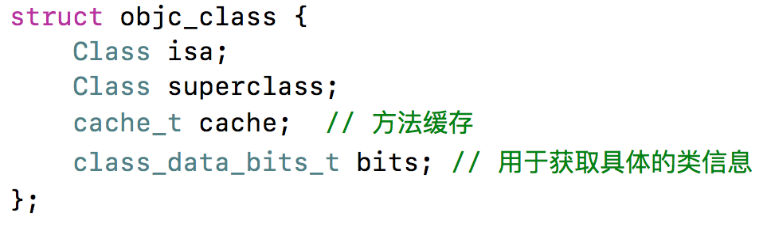
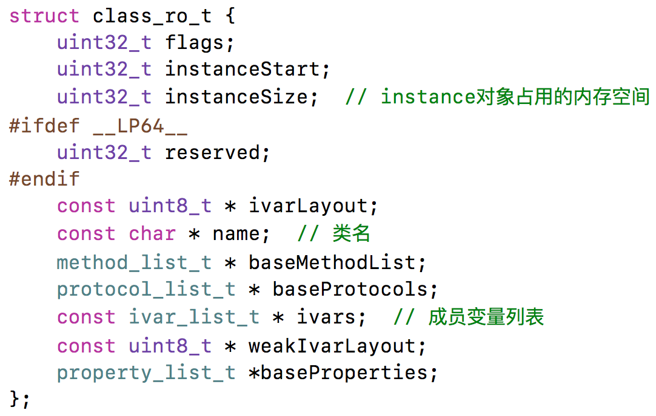
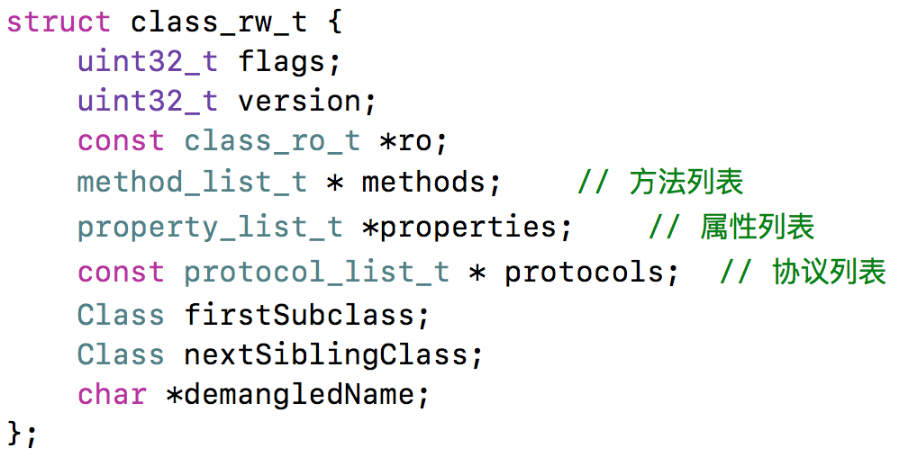
窥探struct objc_class的结构
class、meta-class对象的本质结构都是struct objc_class
& FAST_DATA_MASK

Slide 31
KVO
KVO的全称是Key-Value Observing，俗称“键值监听”，可以用于监听某个对象属性值的改变
MJPerson
监听
Observer
age

Slide 32
未使用KVO监听的对象
MJPerson
class对象
MJPerson
instance对象
-[MJPerson setAge:]
isa
superclass
isa
setAge:
age
......
-[MJPerson age]

Slide 33
使用了KVO监听的对象
MJPerson
class对象
isa
superclass
-[MJPerson setAge:]
NSKVONotifying_MJPerson
class对象
setAge:
age
-[MJPerson age]
isa
......
MJPerson
instance对象
superclass
setAge:
Foundation
_NSSetIntValueAndNotify
isa
class
dealloc
_isKVOA
return [MJPerson class]
......

Slide 34
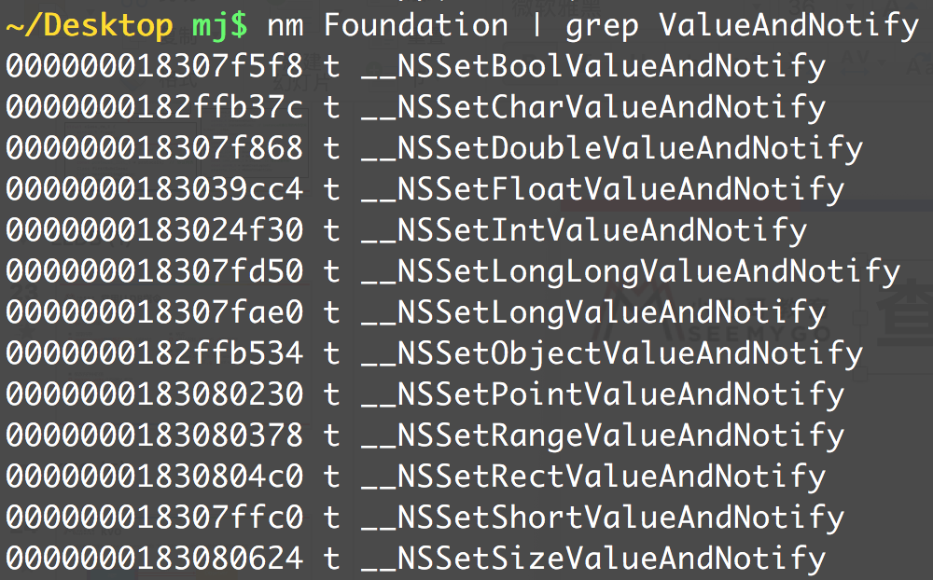
查看_NSSet*AndNotify的存在

Slide 35
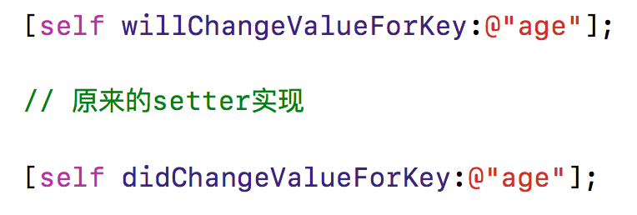
_NSSet*ValueAndNotify的内部实现
调用willChangeValueForKey:
调用原来的setter实现
调用didChangeValueForKey:
didChangeValueForKey:内部会调用observer的监听回调方法-observeValueForKeyPath:ofObject:change:context:

Slide 36
KVC
KVC的全称是Key-Value Coding，俗称“键值编码”，可以通过一个key来访问某个属性
常见的API有
- (void)setValue:(id)value forKeyPath:(NSString *)keyPath;
- (void)setValue:(id)value forKey:(NSString *)key;
- (id)valueForKeyPath:(NSString *)keyPath;
- (id)valueForKey:(NSString *)key;

Slide 37
setValue:forKey:的原理
setValue:forKey:
首先去找含setxx方法，如果未找到就查看是否可以直接访问成员变量，若可以直接访问，就按照一定的规则查找成员变量，找到之后直接赋值。否则抛出：setValue:forUndefinedKey:的异常
按照
setKey:、_setKey:
顺序查找方法
没找到方法
查看
accessInstanceVariablesDirectly
方法的返回值
NO
调用setValue:forUndefinedKey:
并抛出异常NSUnknownKeyException
找到了方法
YES
没找到成员变量
按照
_key、_isKey、key、isKey
顺序查找成员变量
传递参数，调用方法
找到了成员变量
直接赋值
accessInstanceVariablesDirectly方法的默认返回值是YES

Slide 38
valueForKey:的原理
valueForKey:
按照
getKey、key、 isKey、_key
顺序查找方法
没找到方法
查看
accessInstanceVariablesDirectly
方法的返回值
NO
调用valueForUndefinedKey:
并抛出异常NSUnknownKeyException
找到了方法
YES
没找到成员变量
按照
_key、_isKey、key、isKey
顺序查找成员变量
调用方法
找到了成员变量
直接取值

Slide 39
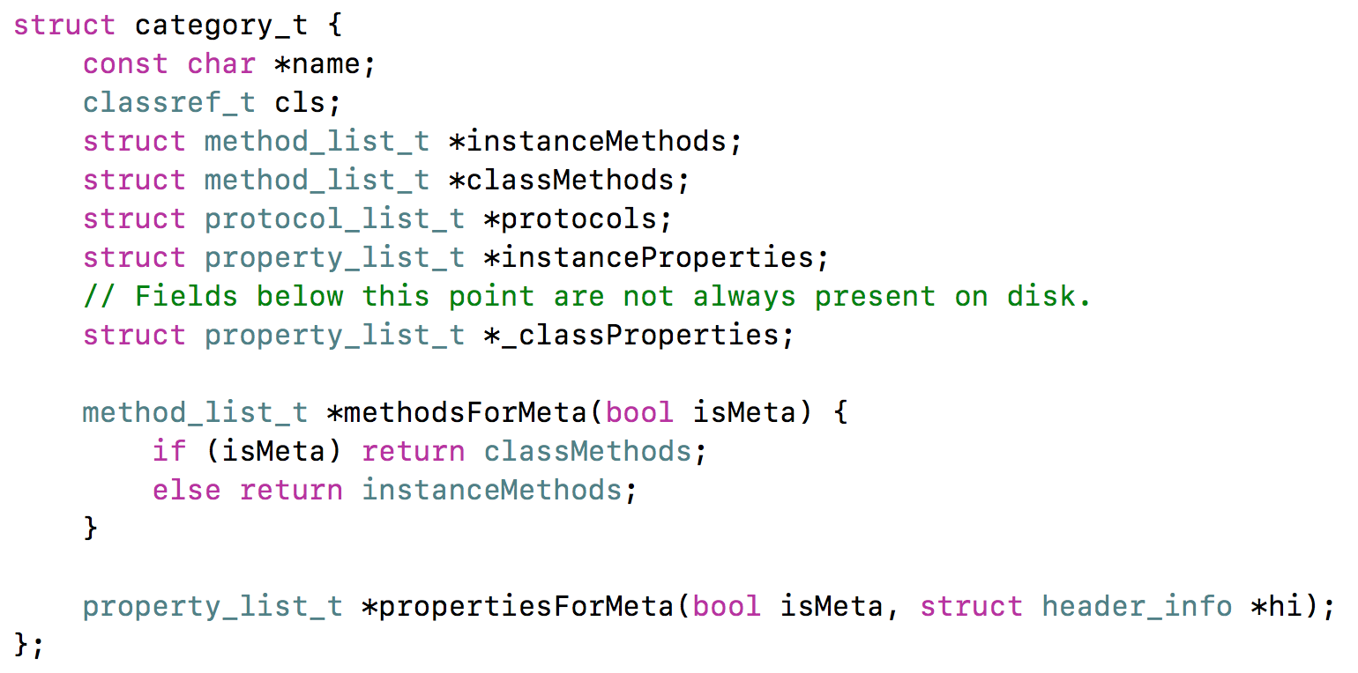
Category的底层结构
定义在objc-runtime-new.h中

Slide 40
App启动加载流程
1. 系统内核创建一个进程加载Mach-O文件
2. 动态链接器(dyld)进行链接
1. load dylibs: dyld会递归加载应用所依赖的dylib
2. rebase/bind(/baɪnd/)：进行rebase指针调整和bind符号绑定。
rebase：从虚拟地址换算成物理地址的过程称之为 Rebase。由于ASLR，元数据指针指向都有偏移，需要修复。
bind：就是符号绑定的过程。由于符号在不同的库/镜像文件中，调用外部的符号需要绑定真实地址。
3.Objc setup: runTime运行初始化，Objc相关Class的注册、Category的注册、Selector的唯一性检查等。
4. Initializers: 调用每个类和分类的load方法，调用attribute((constructor))修饰的函数，初始化类和分类等

Slide 41
Category的加载处理过程
通过Runtime加载某个类的所有Category数据
把所有Category的方法、属性、协议数据，合并到一个大数组中
后参与编译的Category数据，会在数组的前面
将合并后的分类数据（方法、属性、协议），插入到类原来数据的前面
源码解读顺序
objc-os.mm
_objc_init
map_images
map_images_nolock
objc-runtime-new.mm
_read_images
remethodizeClass
attachCategories
attachLists
realloc、memmove、 memcpy

Slide 42
方法列表
Test1
方法列表
Test2
+load
+load
load_method
rw->methods
3 | 4 | 1
load_method
方法列表
+load

Slide 43
+load方法
+load方法会在runtime加载类、分类时调用
每个类、分类的+load，在程序运行过程中只调用一次
调用顺序
先调用类的+load
按照编译先后顺序调用（先编译，先调用）
调用子类的+load之前会先调用父类的+load
再调用分类的+load
按照编译先后顺序调用（先编译，先调用）
objc4源码解读过程：objc-os.mm
_objc_init
load_images
prepare_load_methods
schedule_class_load
add_class_to_loadable_list
add_category_to_loadable_list
call_load_methods
call_class_loads
call_category_loads
(*load_method)(cls, SEL_load)
+load方法是根据方法地址直接调用，并不是经过objc_msgSend函数调用

Slide 44
+initialize方法
+initialize方法会在类第一次接收到消息时调用【懒加载】
调用顺序
先调用父类的+initialize，再调用子类的+initialize
(先初始化父类，再初始化子类，每个类只会初始化1次)
objc4源码解读过程
objc-msg-arm64.s
objc_msgSend
objc-runtime-new.mm
class_getInstanceMethod
lookUpImpOrNil
lookUpImpOrForward
_class_initialize
callInitialize
objc_msgSend(cls, SEL_initialize)
+initialize和+load的很大区别是，+initialize是通过objc_msgSend进行调用的，所以有以下特点
如果子类没有实现+initialize，会调用父类的+initialize（所以父类的+initialize可能会被调用多次）
如果分类实现了+initialize，就覆盖类本身的+initialize调用

Slide 45
思考：如何实现给分类“添加成员变量”？
默认情况下，因为分类底层结构的限制，不能添加成员变量到分类中。但可以通过关联对象来间接实现
关联对象提供了以下API
添加关联对象
void objc_setAssociatedObject(id object, const void * key,
id value, objc_AssociationPolicy policy)
获得关联对象
id objc_getAssociatedObject(id object, const void * key)
移除所有的关联对象
void objc_removeAssociatedObjects(id object)

Slide 46
key的常见用法
static void *MyKey = &MyKey;
objc_setAssociatedObject(obj, MyKey, value, OBJC_ASSOCIATION_RETAIN_NONATOMIC)
objc_getAssociatedObject(obj, MyKey)
static char MyKey;
objc_setAssociatedObject(obj, &MyKey, value, OBJC_ASSOCIATION_RETAIN_NONATOMIC)
objc_getAssociatedObject(obj, &MyKey)
使用属性名作为key
objc_setAssociatedObject(obj, @"property", value, OBJC_ASSOCIATION_RETAIN_NONATOMIC);
objc_getAssociatedObject(obj, @"property");
使用get方法的@selecor作为key
objc_setAssociatedObject(obj, @selector(getter), value, OBJC_ASSOCIATION_RETAIN_NONATOMIC)
objc_getAssociatedObject(obj, @selector(getter))

Slide 47
objc_AssociationPolicy
objc_AssociationPolicy | 对应的修饰符
OBJC_ASSOCIATION_ASSIGN | assign
OBJC_ASSOCIATION_RETAIN_NONATOMIC | strong, nonatomic
OBJC_ASSOCIATION_COPY_NONATOMIC | copy, nonatomic
OBJC_ASSOCIATION_RETAIN | strong, atomic
OBJC_ASSOCIATION_COPY | copy, atomic

Slide 48
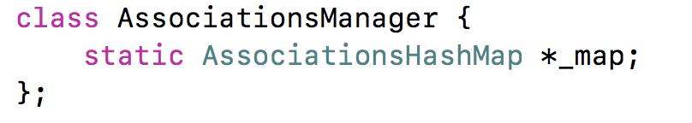
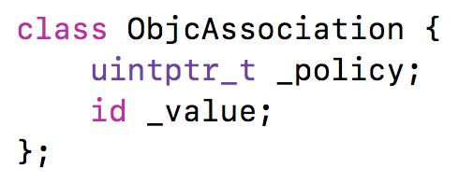
关联对象的原理
实现关联对象技术的核心对象有
AssociationsManager
AssociationsHashMap
ObjectAssociationMap
ObjcAssociation
objc4源码解读：objc-references.mm

Slide 49
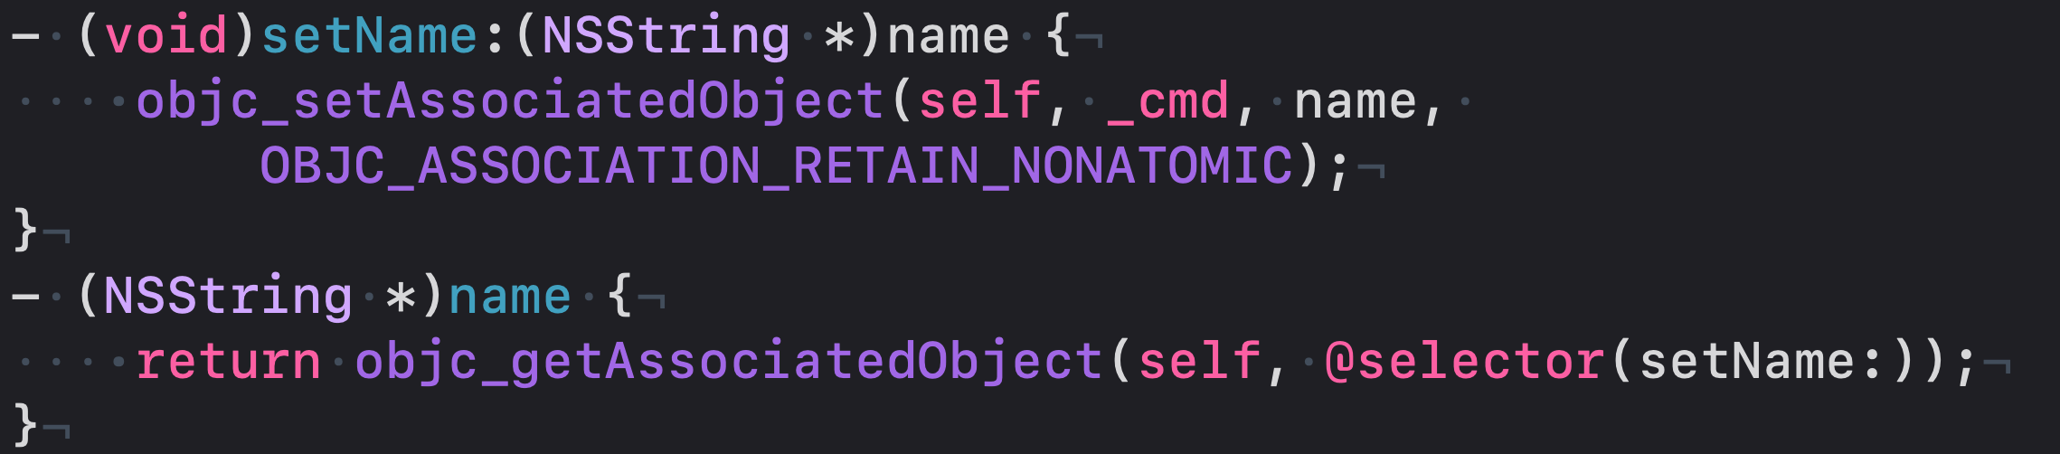
关联对象的原理
AssociationsManager
AssociationsHashMap *_map;
void objc_setAssociatedObject(id object, const void * key,
id value,
objc_AssociationPolicy policy)
关联对象并不是存储在被关联对象本身内存中
关联对象存储在全局的统一的一个AssociationsManager中
AssociationsHashMap
disguised_ptr_t | ObjectAssociationMap
disguised_ptr_t | ObjectAssociationMap
... | ...
设置关联对象为nil，就相当于是移除关联对象
AssociationsHashMap中key是disguised_ptr_t是对object对象的包装
DISGUISE(object)
[/dɪs'gaɪz/]
AssociationsMap
void * | ObjectAssociation
void * | ObjectAssociation
... | ...
key
policy
ObjectAssociation
uintptr_t _policy; id _value;
value

Slide 50
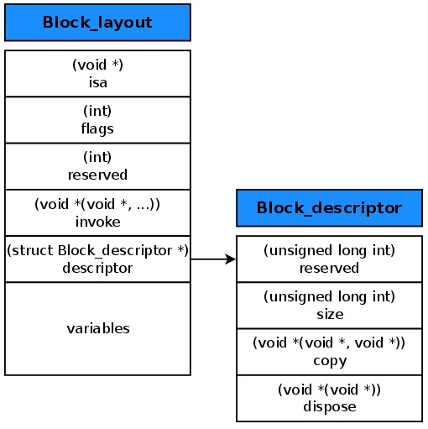
block的本质
block本质上也是一个OC对象，它内部也有个isa指针
block是封装了函数调用以及函数调用环境的OC对象
block的底层结构如右图所示

Slide 51
block的变量捕获（capture）
为了保证block内部能够正常访问外部的变量，block有个变量捕获机制
变量类型 |  | 捕获到block内部 | 访问方式
局部变量 | auto | √ | 值传递
 | static | √ | 指针传递
全局变量 |  | × | 直接访问

Slide 52
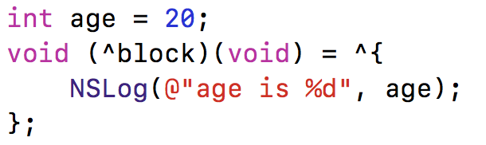
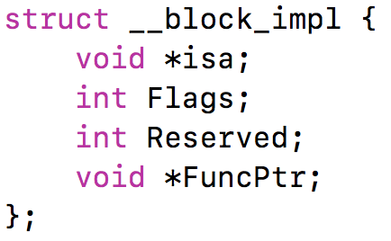
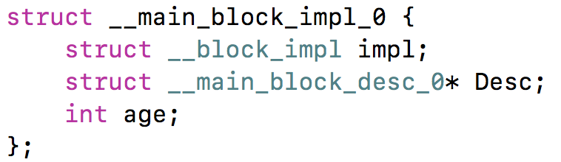
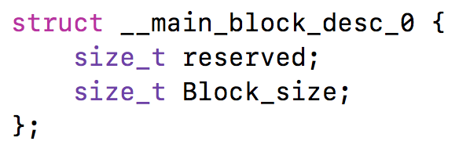
auto变量的捕获

Slide 53
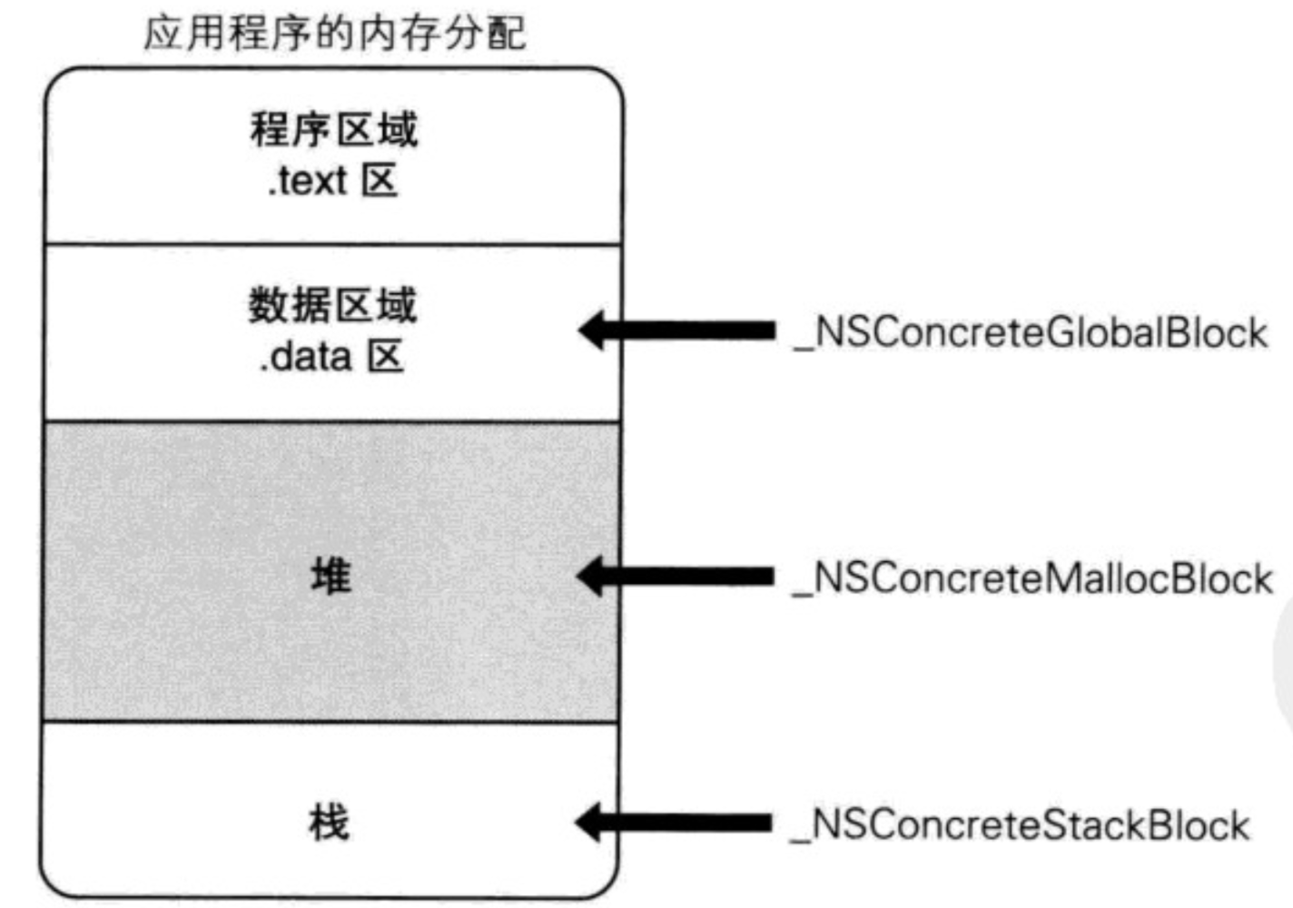
block的类型
block有3种类型，可以通过调用class方法或者isa指针查看具体类型，最终都是继承自NSBlock类型
__NSGlobalBlock__ （ _NSConcreteGlobalBlock ）
__NSStackBlock__ （ _NSConcreteStackBlock ）
__NSMallocBlock__ （ _NSConcreteMallocBlock ）

Slide 54
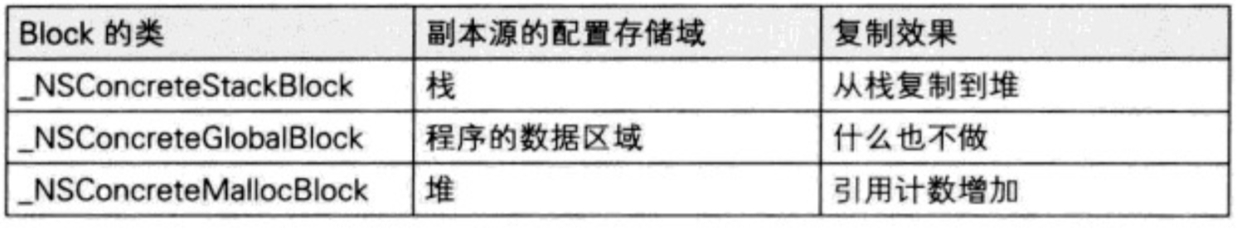
block的类型
根据是否访问了auto变量和是否栈block调用了copy来区分类型
block类型 | 环境
__NSGlobalBlock__ | 没有访问auto变量
__NSStackBlock__ | 访问了auto变量
__NSMallocBlock__ | __NSStackBlock__调用了copy
每一种类型的block调用copy后的结果如下所示

Slide 55
block的copy机制
在ARC环境下，编译器会根据情况自动将栈上的block复制到堆上，比如以下情况
block作为函数返回值时
将block赋值给__strong指针时
block作为Cocoa API中方法名含有usingBlock的方法参数时
block作为GCD API的方法参数时
MRC下block属性的建议写法
@property (copy, nonatomic) void (^block)(void);
ARC下block属性的建议写法
@property (strong, nonatomic) void (^block)(void);//因为是strong强引用，ARC下编译器会自动将栈上block拷贝到堆上
@property (copy, nonatomic) void (^block)(void);

Slide 56
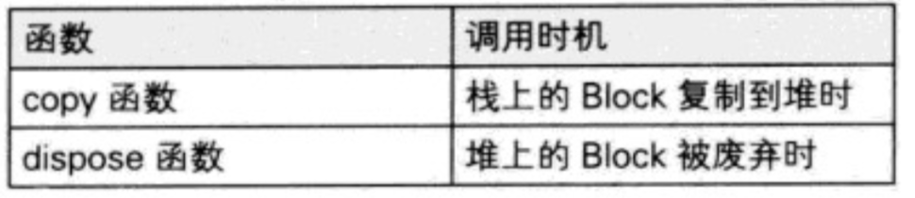
对象类型的auto变量
当block内部访问了对象类型的auto变量时
如果block是在栈上，将不会对auto变量产生强引用（不管auto变量是被强指针还是弱指针引用）
如果block被拷贝到堆上
会调用block内部的copy函数
copy函数内部会调用_Block_object_assign函数
_Block_object_assign函数会根据auto变量的修饰符（__strong、__weak、__unsafe_unretained）做出相应的操作，形成强引用（retain）或者弱引用， _Block_object_assign内部会根据修饰符来决定是否对auto变量强引用（引用计数+1）还是弱引用（引用计数不变）
如果block从堆上移除
会调用block内部的dispose函数
dispose函数内部会调用_Block_object_dispose函数
_Block_object_dispose函数会自动释放引用的auto变量（release）

Slide 57
__weak问题解决
在使用clang转换OC为C++代码时，可能会遇到以下问题
cannot create __weak reference in file using manual reference
解决方案：支持ARC、指定运行时系统版本，比如
xcrun -sdk iphoneos clang -arch arm64 -rewrite-objc -fobjc-arc -fobjc-runtime=ios-8.0.0 main.m

Slide 58
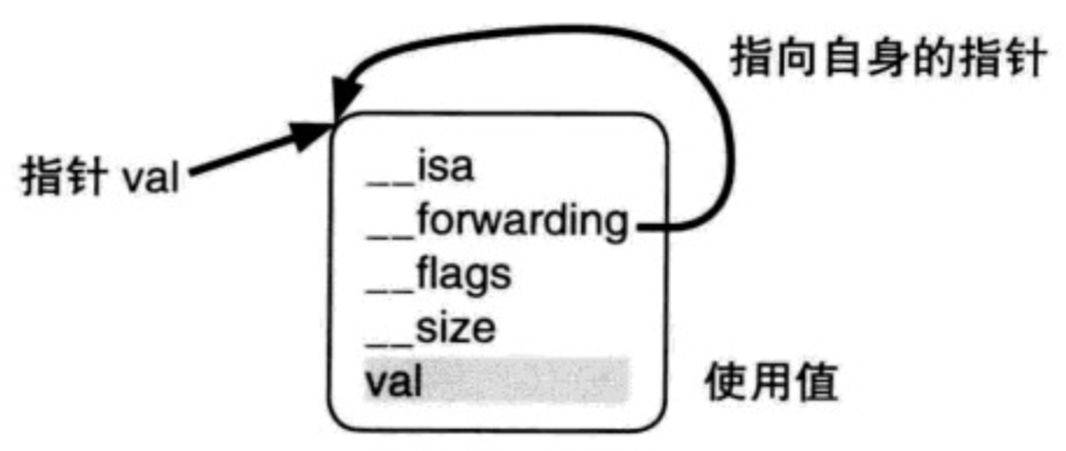
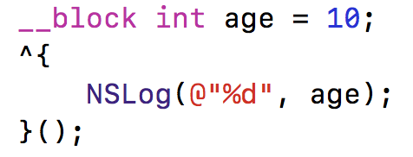
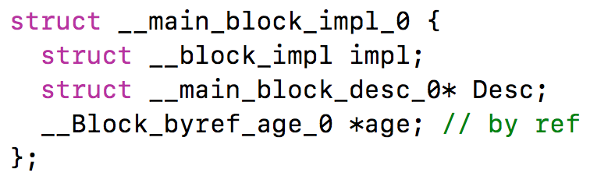
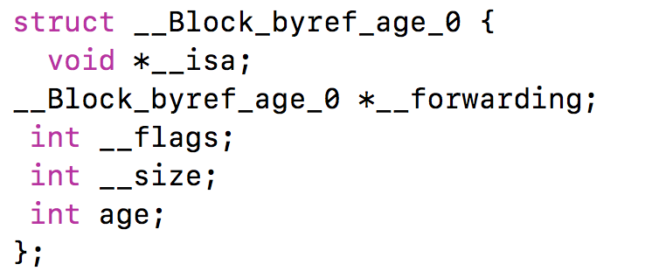
__block修饰符
__block可以用于解决block内部无法修改auto变量值的问题
__block不能修饰全局变量、静态变量（static）
编译器会将__block变量（也包括对象类型）包装成一个对象

Slide 59
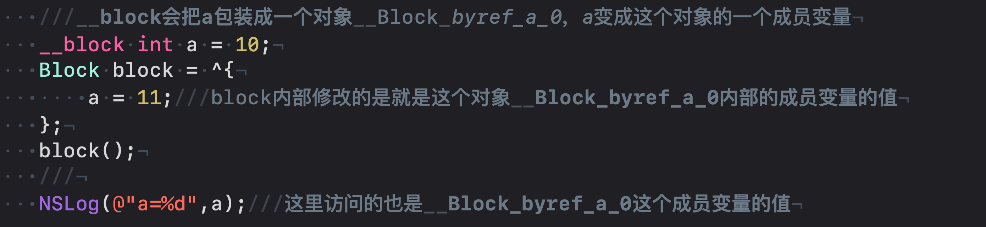
__block可以修改外部auto变量的实质

Slide 60
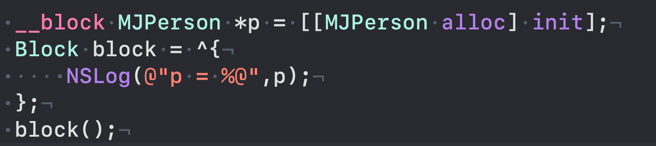
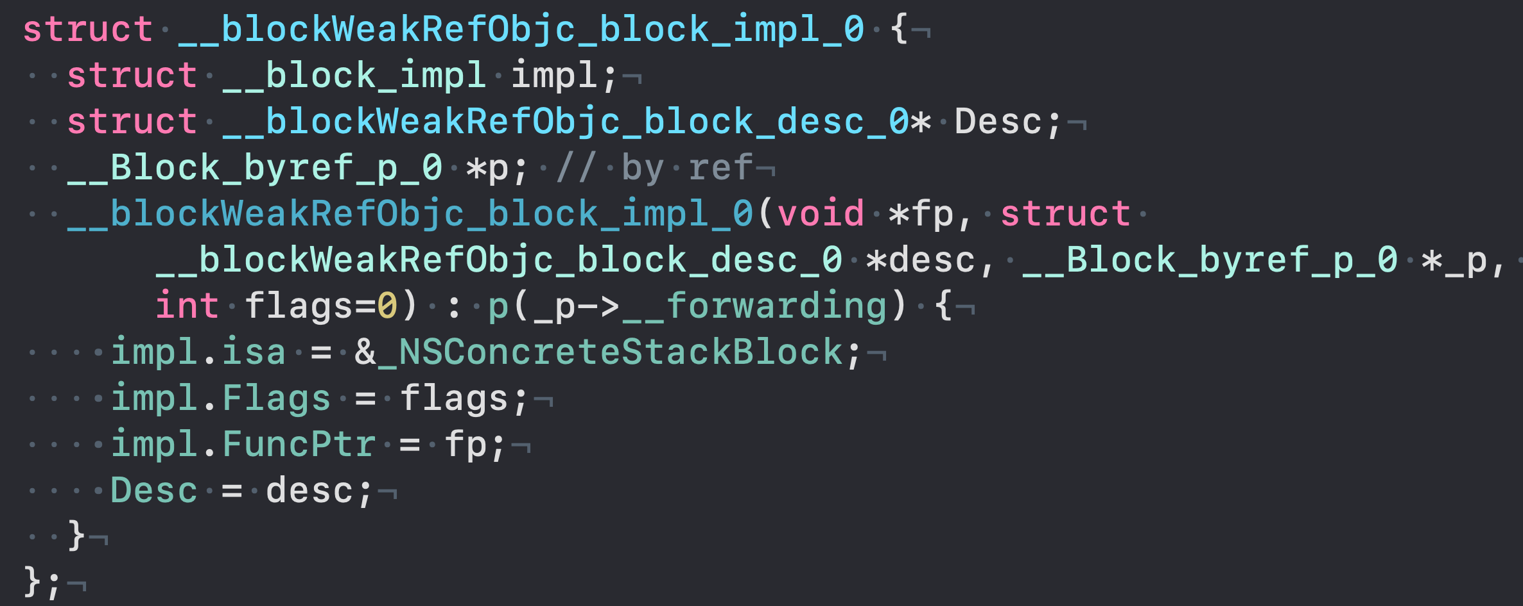
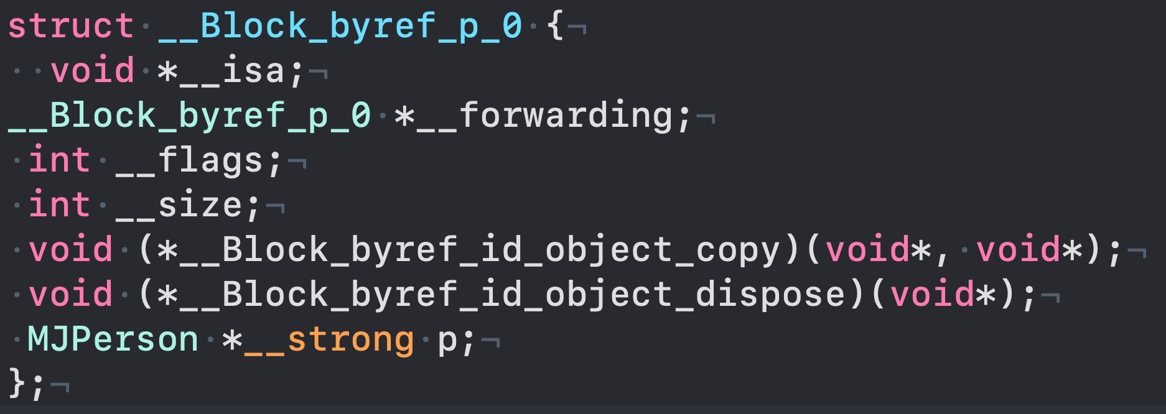
__block修饰符修饰对象类型-强引用

Slide 61
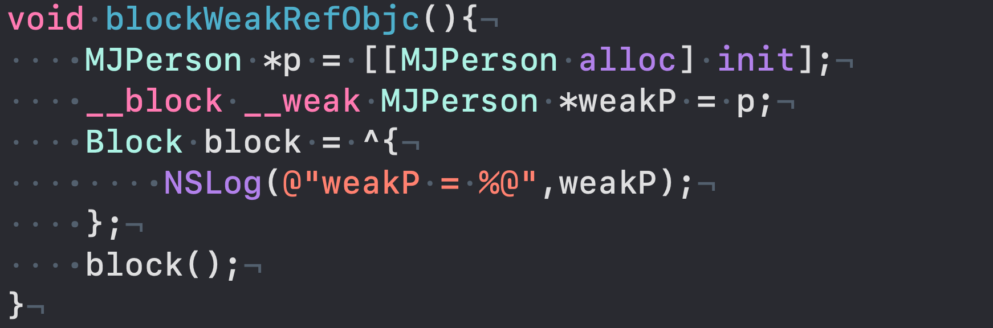
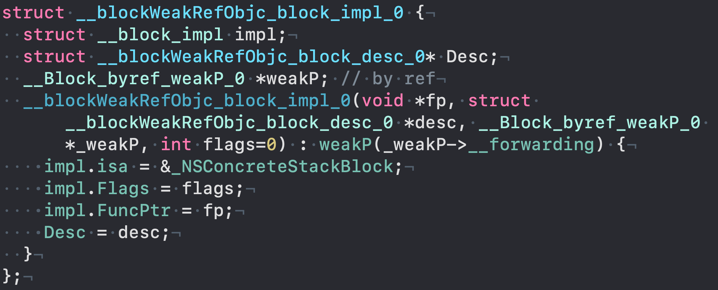
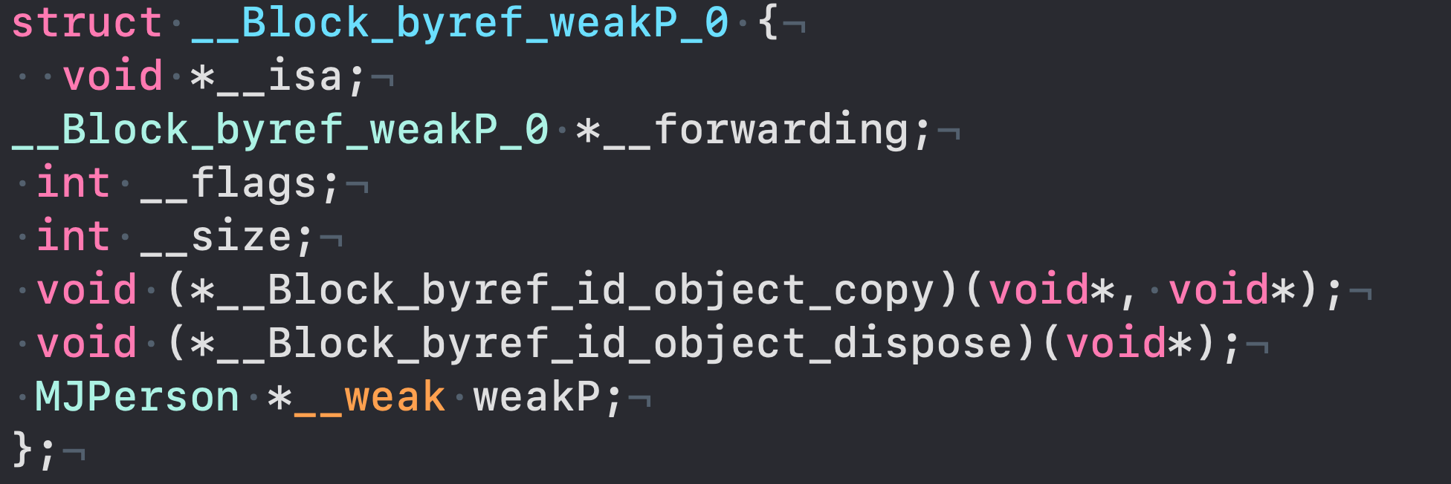
__block修饰符修饰对象类型-弱引用

Slide 62
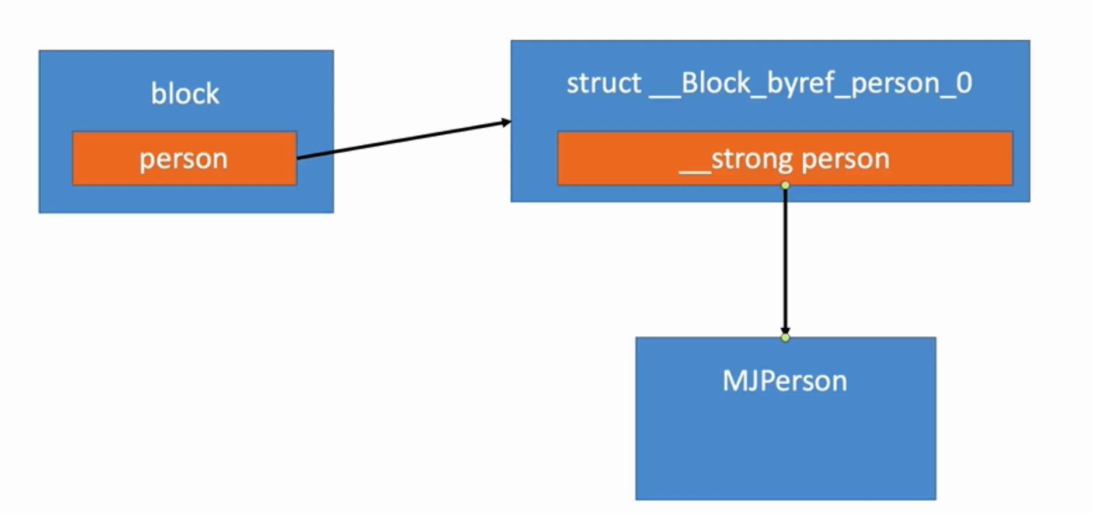
__block修饰符修饰对象类型内存情况
struct_Block_byref_person_0会根据外界变量的修饰符（__strong、__weak、__unsafe_unretained）做出相应的操作，形成强引用（retain）或者弱引用（仅限ARC下）

Slide 63


__block的内存管理
当block在栈上时，并不会对__block变量产生强引用（不管auto变量是被强指针还是弱指针引用）
当block被copy到堆时
会调用block内部的copy函数
copy函数内部会调用_Block_object_assign函数
_Block_object_assign函数会对__block变量形成强引用（retain），__block可以与__weak、__strong __unsafe_unretained一起使用

Slide 64
Block forwarding指针
struct __Block_byref_age_0 {
void *__isa;
__Block_byref_age_0 *__forwarding;
int __flags;
int __size;
int age;
}
block
__Block_byref_age_0 *age

Slide 65


__block的内存管理
当block从堆中移除时
会调用block内部的dispose函数
dispose函数内部会调用_Block_object_dispose函数
_Block_object_dispose函数会自动释放引用的__block变量（release）

Slide 66


__block的__forwarding指针
当block被复制到堆中时，栈的__forwarding会指向堆上的__block 变量用结构体，堆上的结构体的__ forwarding指向自己，为什么要这样设计？
__forwarding指针目的是将修改的变量赋值在堆中结构体中，
或者说：不管访问的是栈上block还是堆上block中的变量，保证访问的都是堆上。

Slide 67

对象类型的auto变量、__block变量
当block在栈上时，对它们都不会产生强引用
当block拷贝到堆上时，都会通过copy函数来处理它们
__block变量（假设变量名叫做a）
_Block_object_assign((void*)&dst->a, (void*)src->a, 8/*BLOCK_FIELD_IS_BYREF*/);
对象类型的auto变量（假设变量名叫做p）
_Block_object_assign((void*)&dst->p, (void*)src->p, 3/*BLOCK_FIELD_IS_OBJECT*/);
当block从堆上移除时，都会通过dispose函数来释放它们
__block变量（假设变量名叫做a）
_Block_object_dispose((void*)src->a, 8/*BLOCK_FIELD_IS_BYREF*/);
对象类型的auto变量（假设变量名叫做p）
_Block_object_dispose((void*)src->p, 3/*BLOCK_FIELD_IS_OBJECT*/);

Slide 68
被__block修饰的对象类型
当__block变量在栈上时，不会对指向的对象产生强引用
当__block变量被copy到堆时
会调用__block变量内部的copy函数
copy函数内部会调用_Block_object_assign函数
_Block_object_assign函数会根据所指向对象的修饰符（__strong、__weak、__unsafe_unretained）做出相应的操作，形成强引用（retain）或者弱引用（注意：这里仅限于ARC时会retain，MRC时不会retain）
如果__block变量从堆上移除
会调用__block变量内部的dispose函数
dispose函数内部会调用_Block_object_dispose函数
_Block_object_dispose函数会自动释放指向的对象（release）

Slide 69

循环引用问题

Slide 70






解决循环引用问题 - ARC
用__weak、__unsafe_unretained解决
假如果能够保证block和捕获的对象同时销毁，那么建议使用__unsafe_unretained，效率更高，没weak指针的那套操作（objc_init_weak, store_weak,弱引用置空操作等）
用__block解决（block内部要把变量置空，并且必须要调用block）

Slide 71

解决循环引用问题 - MRC
用__unsafe_unretained解决
用__block解决

